Slide 1




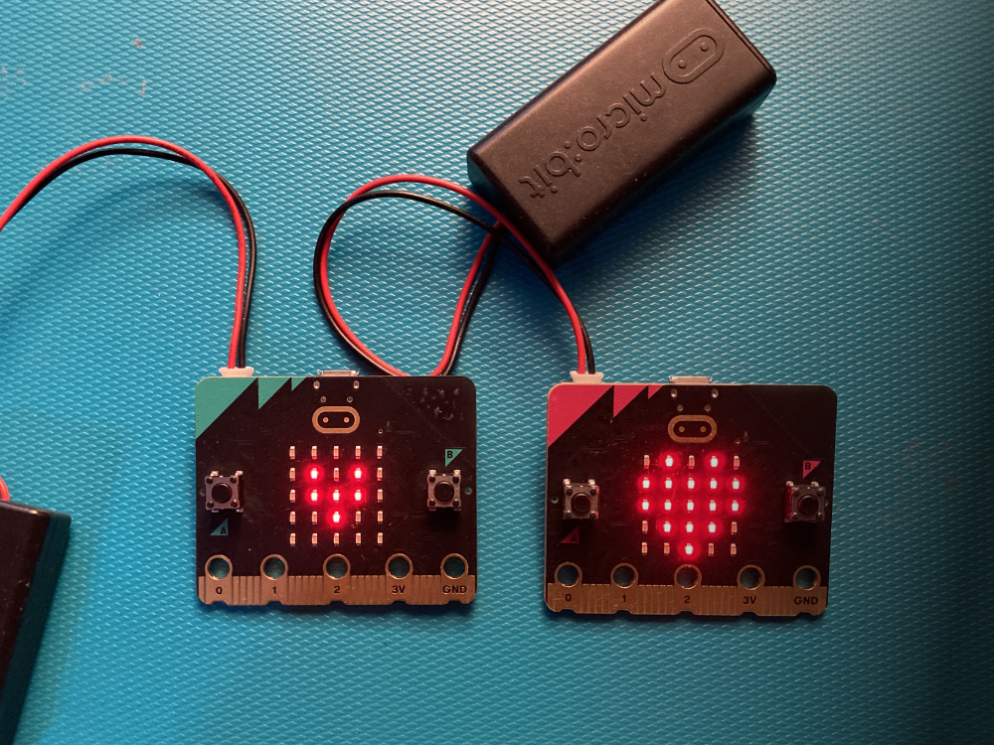


Lekcija 2
Kucajuće srce

Slide 2
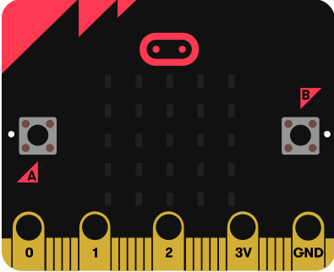
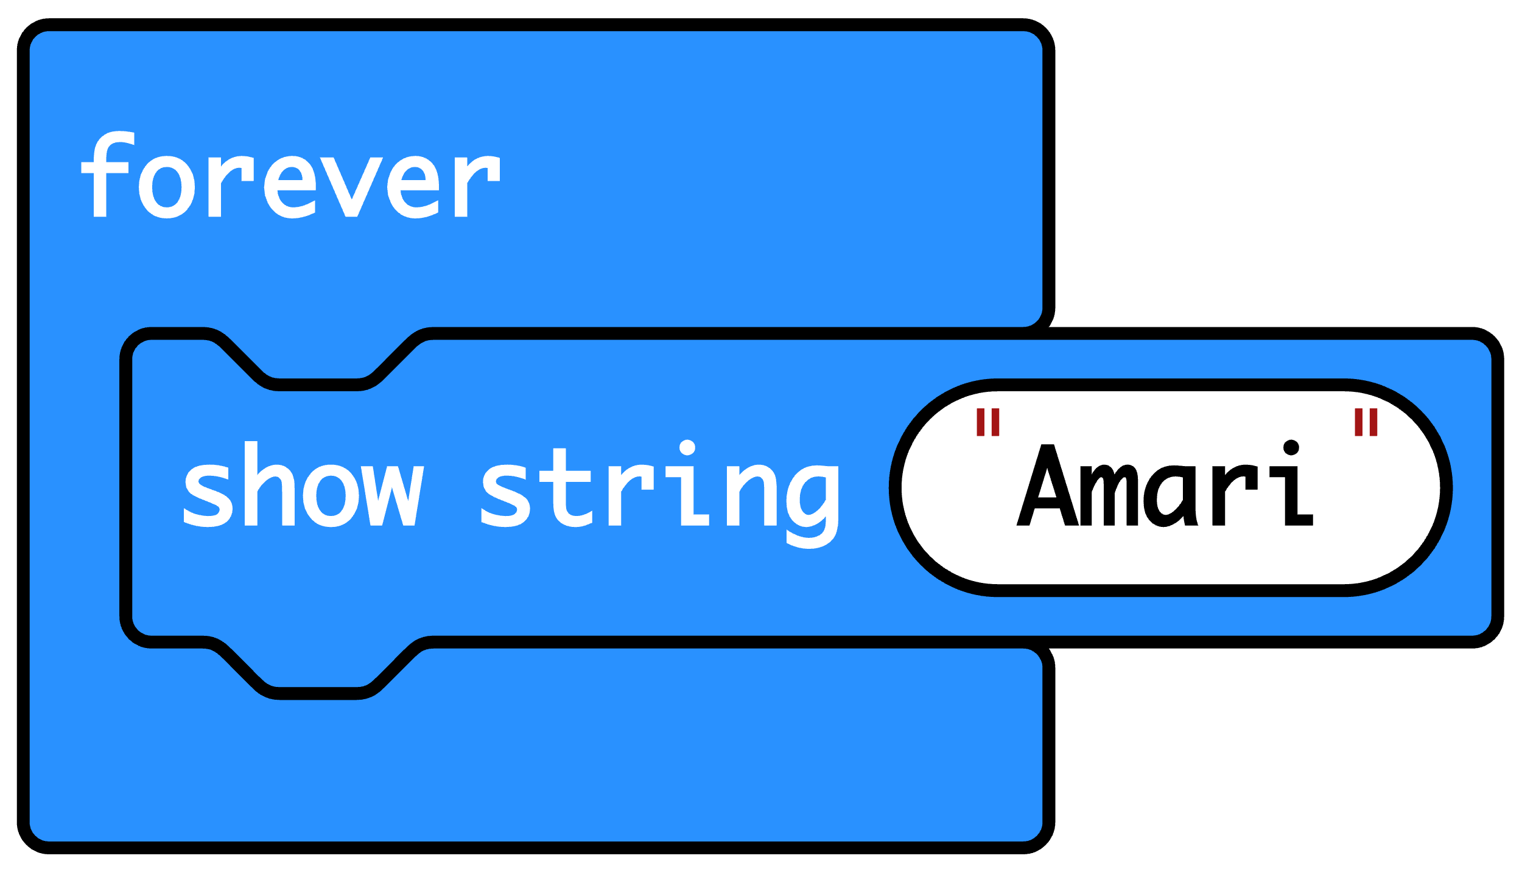

Ponavljanje: što smo otkrili?
To je maleno računalo.
Govoriš mu što da radi tako da izrađuješ kod koji šalješ na micro:bit.
Kod je algoritam, slijed uputa.
micro:bit ima LED zaslon koji koristi kao izlaz za slanje informacija, na primjer naših imena.
Petlja ‘forever’ stalno je ponavljala kod.

Slide 3





Razmisli: ciljevi učenja
Mogu izraditi micro:bit animaciju pomoću slijeda slika u petlji.
Mogu objasniti da su redoslijed i slijed uputa važni.
Mogu objasniti da petlje čine kod kraćim i lakšim za čitanje.
Notes:
Objasnite: animacija je slijed mirnih slika prikazanih jedna za drugom tako da izgledaju kao pokret.
Petlje nam omogućuju ponavljanje skupova uputa bez potrebe da ih ispisujemo više puta.
Prošli smo put koristili sljedove uputa u petlji kako bismo na zaslonu micro:bita neprestano prikazivali svoja imena i slike.
Pitajte učenike: gdje ste još vidjeli animacije? Npr. crtići, igre.

Slide 4
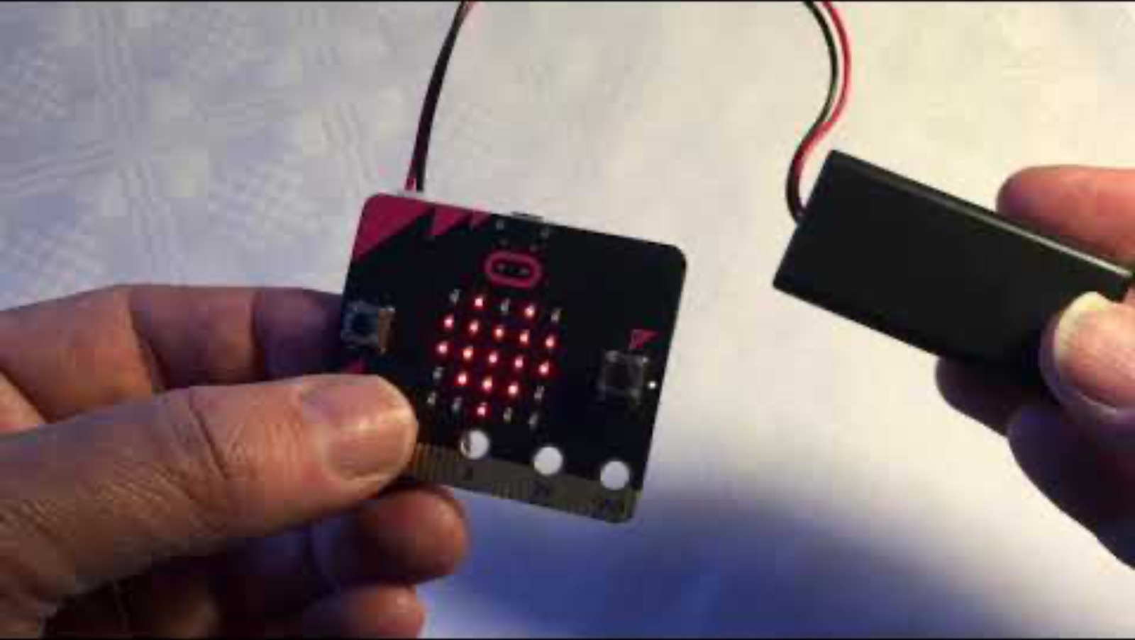



Razmisli: uvodni video: kucajuće srce
Po želji pustite video: https://youtu.be/8qzYWH10o6E

Slide 5

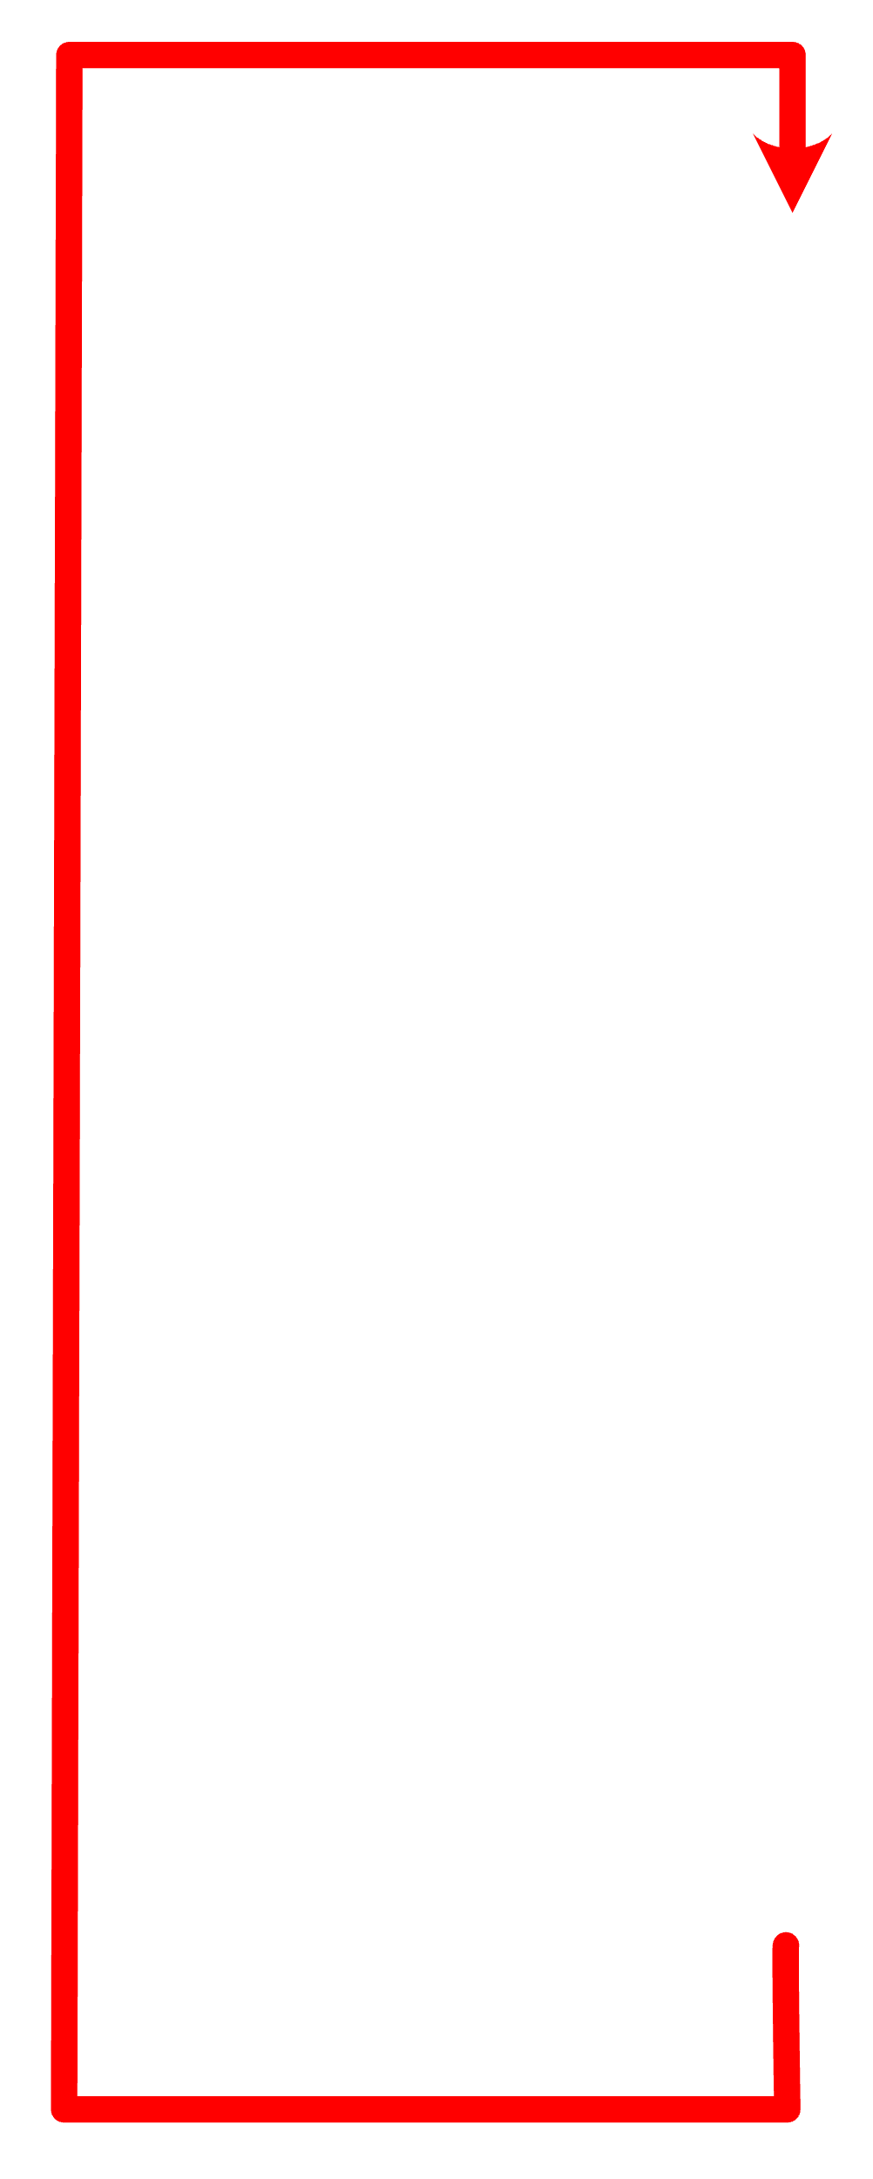
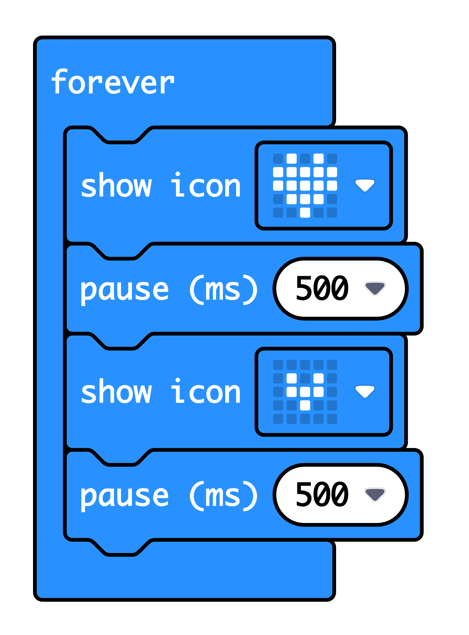

Izradi: proučimo kod
‘Forever’ je petlja koja stalno ponavlja kod.
Blok ‘show icon’ pali LED zaslon u određenom uzorku.
Blok ‘pause’ čini da micro:bit pričeka prije izvođenja sljedeće upute. 500 milisekundi je pola sekunde.
Nakon izvođenja ovih četiriju uputa petlja se vraća na početak i kreće ispočetka.
Notes:
Blok ‘forever’ je petlja koja održava slijed u radu. To je ‘beskonačna petlja’ – petlja koja traje dokle god micro:bit ima napajanje.
Blokovi ‘show icon’ i ‘pause’ čine slijed. Promjena vremena pauze čini animaciju bržom ili sporijom.
Na kraju slijeda petlja se vraća na početak i kreće ispočetka. Uz petlju nam trebaju samo 4 bloka za animaciju koja traje zauvijek.
Možete otvoriti poveznicu na gotov kod u uređivaču. Možete pokazati kako promjena vremena pauze utječe na animaciju u simulatoru.

Slide 6

Izradi: napišimo kod
Otvori novi MakeCode projekt https://makecode.microbit.org/
Notes:
Možete otvoriti poveznicu na novi MakeCode projekt i pokazati kako se kod gradi, ili upotrijebiti slajd 7 za YouTube video o kodiranju, odnosno slajd 8 za animirani GIF izrade koda ako je YouTube blokiran u vašoj školi.

Slide 7

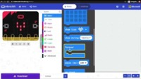
Izradi: video o kodiranju
YouTube video o kodiranju: https://mbit.io/lessons-heart-code-video
Notes:
Po želji podijelite ovaj YouTube video o kodiranju s razredom: https://mbit.io/lessons-heart-code-video

Slide 8


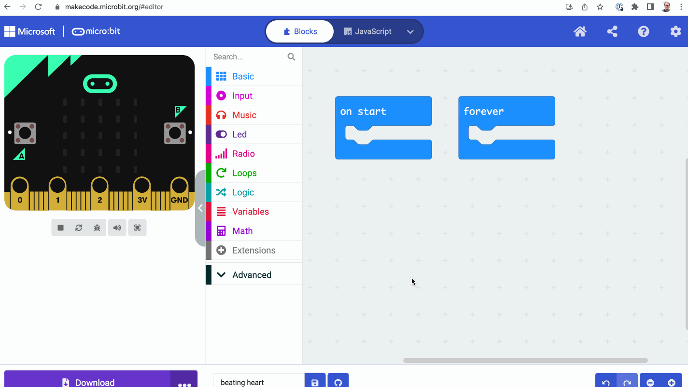
Izradi: animacija kodiranja
Notes:
Animirani GIF izrade koda koji možete podijeliti s učenicima ako je YouTube blokiran u vašoj školi.

Slide 9


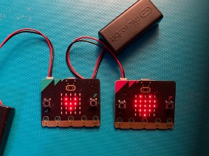

Procijeni
Preuzmi svoj kod na micro:bit
Radi li kako si očekivao/la?
Koliko je projekt dobar?
Može li imati i druge namjene?
Kako radi?
Notes:
Učenici prenose kod na svoj micro:bit i testiraju ga.
Ako imate kućišta za baterije, potaknite učenike da isključe micro:bite iz računala i spoje baterije. Kod ostaje na micro:bitu i i dalje radi
Radi li kako si očekivao/la?
Ako ne, trebaš li popraviti pogrešku u kodu i ponovno ga preuzeti?
Koliko je projekt dobar?
Možeš li se sjetiti nekoga kome bi se ovaj projekt svidio i bio koristan ili zabavan?
Kako bi ga mogao/la poboljšati?
Može li imati i druge namjene?
Kako radi?
Potaknite učenike da razmisle kako radi dok ga drže u rukama.

Slide 10

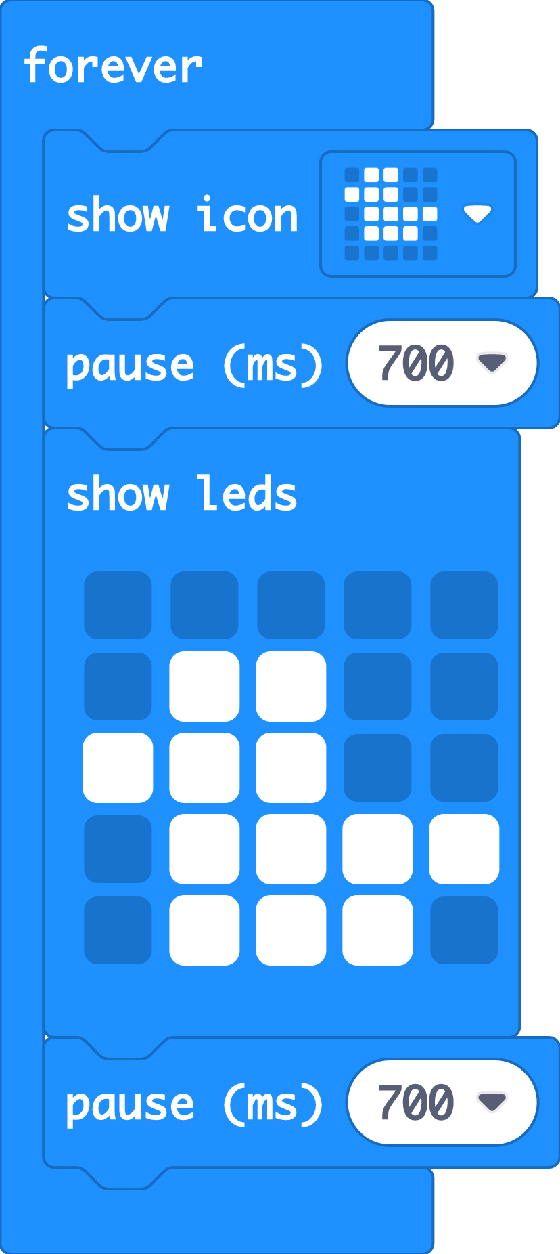

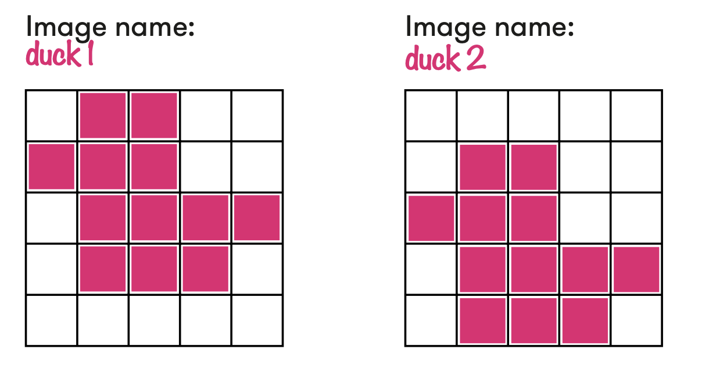

Proširi
Promijeni vrijeme pauze – kakav učinak na animaciju imaju kraće i dulje pauze?
Izradi vlastite animacije pomoću bloka ‘show LEDs’.
Napravi dulje sljedove s više slika.

Slide 11
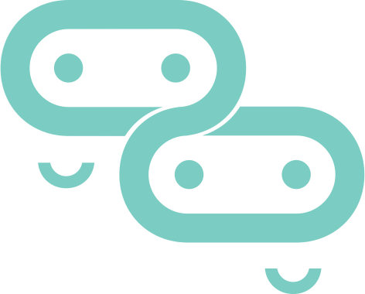
Podijeli: ponovimo ciljeve učenja
Mogu izraditi micro:bit animaciju pomoću slijeda slika u petlji.
Mogu objasniti da su redoslijed i slijed uputa važni.
Mogu objasniti da petlje čine kod kraćim i lakšim za čitanje.
Notes:
Pitajte učenike:
Je li vaš slijed slika i pauza stvorio dojam pokreta? (Slike moraju biti u pravilnom redoslijedu s pauzama odgovarajuće duljine da bi se činilo da se miču. Ako su pauze prekratke, slike se neće vidjeti. Ako su predugačke, iluzija pokreta nestaje.)
Kako petlja pomaže? (Petlja održava slijed animacije u radu zauvijek, bez dodatnih blokova koda.)

Slide 12

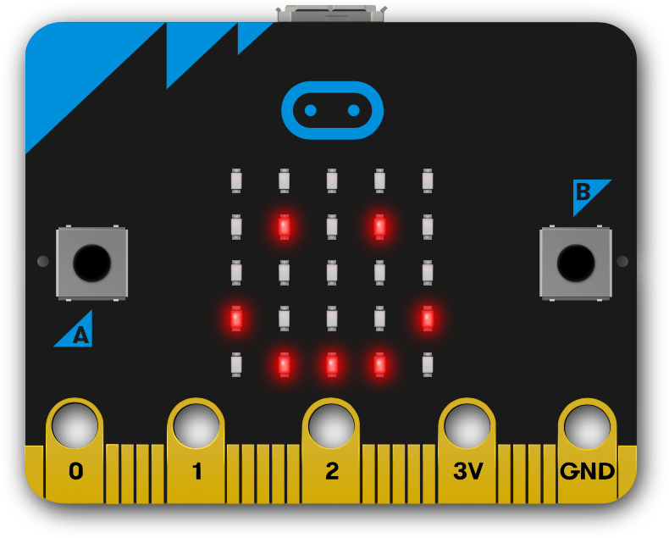

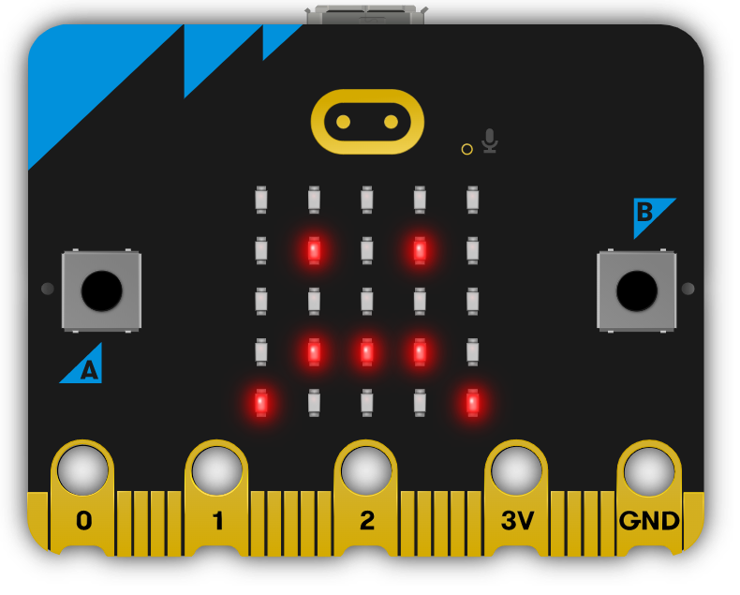

Sljedeći koraci
Danas smo koristili blok ‘forever’ (petlju) i slijedove uputa kako bismo napravili animacije na LED zaslonu micro:bita, tj. na izlazu.
Sljedeći put koristit ćemo neke od ulaza micro:bita kako bi se različite slike pojavljivale kad pritisnemo različite tipke.

Slide 13





Posjeti microbit.org/teach za više lekcija, projekata, tečajeva i pomoć
Ovaj sadržaj objavljuje Micro:bit Educational Foundation pod licencom
CC BY-SA 4.0 (Imenovanje-Dijeli pod istim uvjetima)

